Slide 1







计算机图形图像技术实验 —实验1：基础Matlab语言

Slide 2
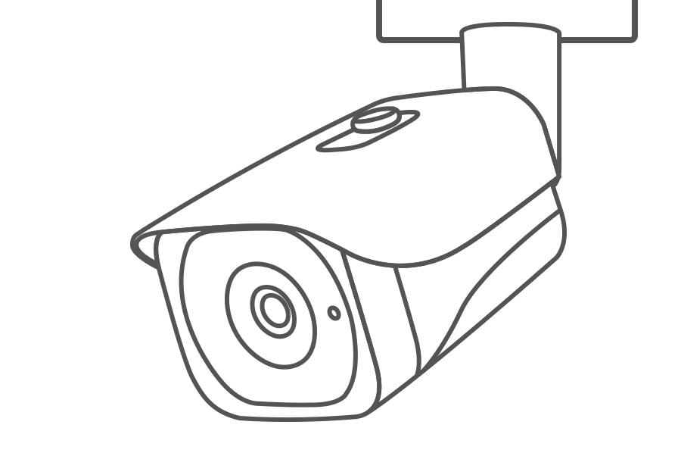

目 录
1 Matlab语言基本使用
2 图像处理相关概念
3 Matlab图像处理基本操作
4 Matlab 图像处理实验——手写字符识别

Slide 3
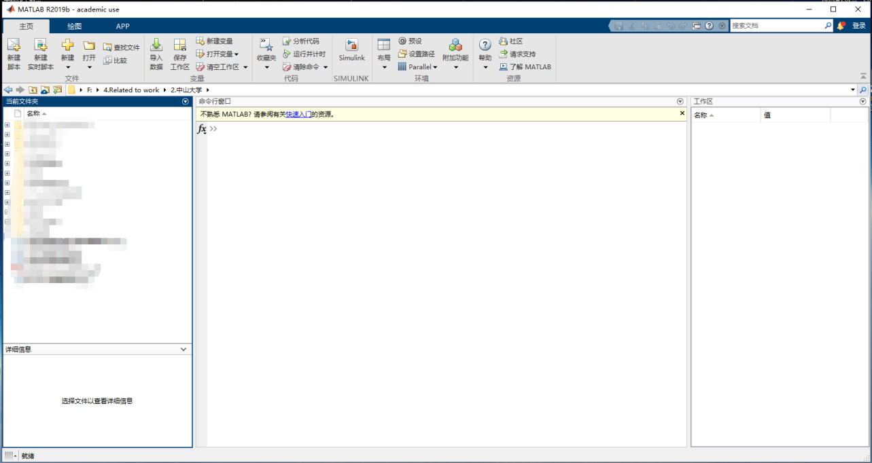
1 Matlab语言的基本使用
1. 指令窗口
进入MATLAB之后，会看道到一个视窗MATLAB 命令行窗口，它是键入指令的地方，也是 MATLAB显示计算结果的地方。旁边还有当前文件夹、详细信息、工作区。
MATLAB运行界面

Slide 4
1 Matlab语言的基本使用
1. 指令窗口
先从MATLAB的数学运算开始说明。就像计算器一样，数学式的计算直接了当。如果要算 1+2+3及1×10+2×20+3×30这两个式子，那么在提示符号“>>”之后键入相应的算式，回车后，即可将计算的结果以ans显示。如果算式是x=1+2+3，MATLAB将计算的结果以x显示。
如果在上述的例子结尾加上“;”（注意！所有的Matlab符号都是半角英文字符），则计算结果不会显示在指令视窗上，要得知计算值只须键入该变数值即可。
>> 1+2+3
ans =
6
>> 1*10 + 2*20 + 3*30
ans =
140
>> x=1+2+3
x =
6
>> x=1+2+3;
>>x
x =
6

Slide 5
1 Matlab语言的基本使用
2. 基本的算数运算
MATLAB提供的基本算术运算有：加 (+)、减 (-)、乘 (*)、除 (/)、幂次方 (^)，范例为：5+3, 5-3, 5*3, 5/3, 5^3，其他在计算常用的功能我们来看一个算式来说明。
例1：计算面积Area = ，半径r = 2。需要键入：
>> r=2;
>> area=pi*r^2
运行结果为
>> area =
12.5664
我们也可以将上述指令打在同一行，以半角逗号（“,”）或是半角分号（“;”） 分开，例如：
>> r=2, area=pi*r^2
或者
>> r=2; area=pi*r^2;
如果一个指令过长可以在结尾加上“...”（代表此行指令与下一行连续）。

Slide 6
1 Matlab语言的基本使用
3. 结果显示
MATLAB可以将计算结果以不同的精确度的数字格式显示。在指令视窗上的功能选单上的Options下选 Numerical Format， 或者直接在指令视窗键入以下的各个数字显示格式的指令，以1.3333值为例。
format short 1.3333 format short e 1.3333e+000 format short g 1.3333
format long 1.33333333333333
format long e 1.333333333333333e+000 format long g 1.33333333333333
format bank 1.33 format + ++ format rat 4/3 format hex 3ff5555555555555

Slide 7
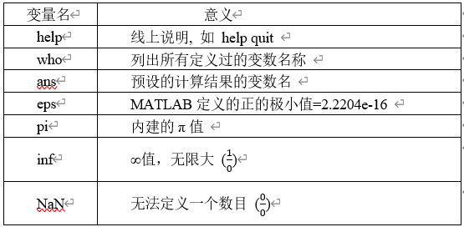
1 Matlab语言的基本使用
4. MATLAB对使用变量名称的规定
（1）变量名称的英文大小写是有区别的（apple, Apple, AppLe，三个变数不同）；
（2）变量的长度上限为 19 个字元；
（3）变量名的第一个字必须是一英文字，随后可以掺杂英文字、数字或是底线。
下表列出了MATLAB所定义的特别变量及其意义：

Slide 8
1 Matlab语言的基本使用
5. 建立阵列
建立一个矩阵或者阵列可采用如下操作：（“%”后面是注释文字）
>> x = [1 2 3] % 一维 1x3 阵列
>> x = [1 2 3; 4 5 6] % 二维 2x3 矩阵，以;区隔各列的元素
a=1:5, % 这二种方式更直接
a =
1 2 3 4 5
6. 察看当前工作间中有哪些变量
可用who或whos来察看当前工作间中有哪些变量。例如：
whos Name Size Bytes Class A 4x4 128 double array D 3x5 120 double array M 10x1 40 cell array S 1x3 628 struct array h 1x11 22 char array n 1x1 8 double array s 1x5 10 char array v 1x14 28 char array Grand total is 93 elements using 984 bytes

Slide 9
2 Matlab 图像处理基本操作
1. 图像的分类
（1）单色图像(二值图像):一般有黑色区域和白色区域组成，可以用一个比特表示一个像素，“1”表示黑
色，“0”表示白色。
（2）灰度图像。数字图像中各个像素所具有的明暗程度由灰度值所标识。一般用8个比特标识一个像素，
将白色的灰度值定义为255，黑色灰度值定义为0，由黑到白的明暗度均匀地划分为256个等级。
（3）彩色图像。常用的图像彩色模式有RGB模式、CMYK模式和HIS模式，一般我们只使用RGB模式。
R-红色、G-绿色、B-蓝色。这3种色彩的不同比例搭配，就可以搭配成各种色彩。

Slide 10
2 Matlab 图像处理基本操作
2. 图像的文件格式
（1）BMP格式，是windows操作系统中的标准图像文件格式，能够存储黑白图像，灰度图像和RGB图
像等，占用空间通常很大。
（2）GIF格式(graphics interchange format)，主要是为了通过网络传输图像而设计的。不支持24为
真彩色图像，最多只能存储256色的图像或灰度图像，图像比较小。
（3）JPEG格式，联合图像专家组，主要用于数字化图像的标准编码。
（4）PNG(轻便网络图形)格式，是netscape公司为因特网开发的网络图像格式。
（5）TIF格式，标签图像文件格式，是印刷业标注的图像格式，图像格式复杂，存储信息多。
（6）其他格式

Slide 11
2 Matlab 图像处理基本操作
3. 读写图像文件
（1）imread用于读入各种图像文件
img=imread(‘e:\picture.jpg’); %将图像文件中的数据读入到矩阵img中
（2）imwrite用于写入图像文件
imwrite(img, ’e:\picture1.png’, ’png’); %将矩阵img中的数据按照png格式写入文件中
（3）imfinfo用于读取图像文件的有关信息
imfinfo (‘e:\picture.jpg’);

Slide 12
2 Matlab 图像处理基本操作
4. 图像类型判断
（1）flag = isbw(img); %判断img是否为二值图像，若是flag=1，否则flag = 0
（2）flag = isgray(img); %判断是否为灰度图像
（3）flag = isrgba(img); %判断是否为RGB图像
（4）flag = isind(img); %判断是否为索引图像
在18b版本的matlab中，该部分代码已经不可用

Slide 13
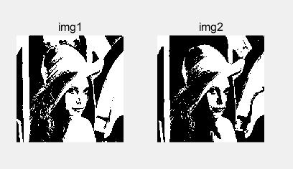
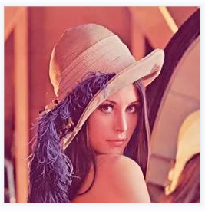
2 Matlab 图像处理基本操作
5. 图像类型转换
（1）图像二值化
img1 = im2bw(img);
threshold = graythresh(img); %使用最大类间方差法找到图片r的一个合适的阈值，
img2 = im2bw(img, threshold); %大于这个阈值的像素点设为1，小于设为0
picture.jpg

Slide 14
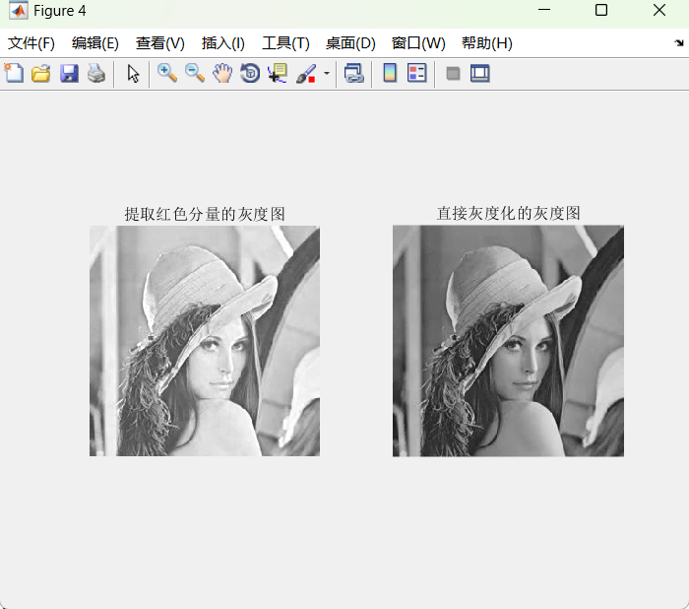
2 Matlab 图像处理基本操作
5. 图像类型转换
（2）图像灰度化
r=img(:,:,1); %提取红色分量，2和3分别是绿色、蓝色分量
r1=rgb2gray(img); %直接灰度化

Slide 15
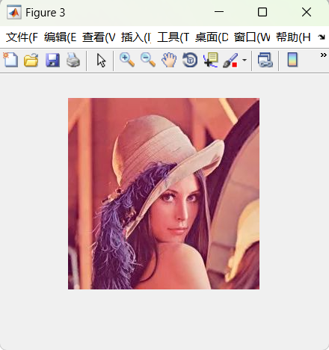
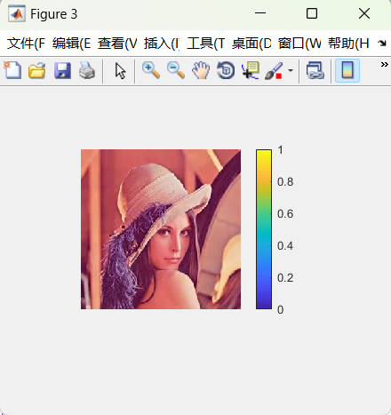
2 Matlab 图像处理基本操作
6. 图像显示
（1）显示单张图像
a) imshow函数用于读入各种图像文件，如：imshow(img);
b) colorbar函数用来显示图像的颜色条

Slide 16
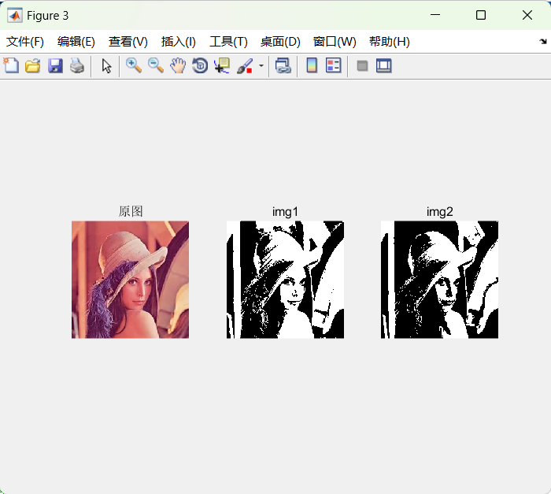
2 Matlab 图像处理基本操作
6. 图像显示
（2）多福图像显示在同一张图上
figure(); %一个figure一个画板
subplot(1,3,1), imshow(img), title(‘原图’); %一行三列 第一个格子放img
subplot(1,3,2), imshow(img1);
subplot(1,3,3), imshow(img2);
（3）多福图像显示在多张图上
多figure() 多imshow(), 如figure(1); /figure(2)；
（3）显示图片大小
disp(size(img));

Slide 17
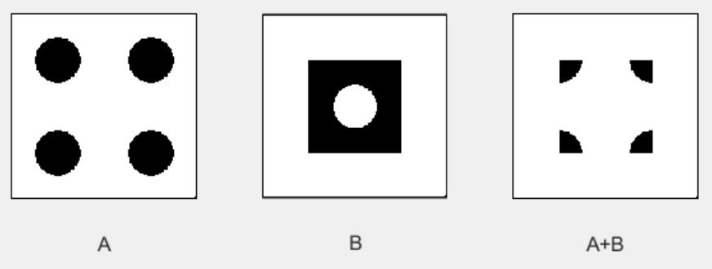
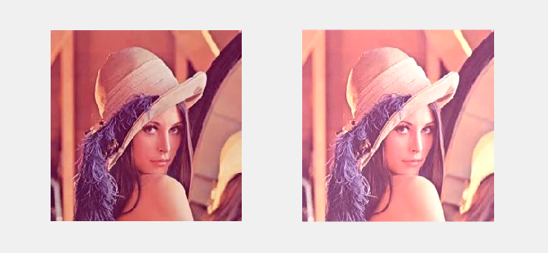
2 Matlab 图像处理基本操作
7. 图像间的代数运算
包括图像的加减乘除等，能够分析同一场景的多幅图像，实现图像的合成等。
（1）图像加运算，可以将一幅图像叠加到另一幅
图像上，但是两幅图像大小和类型必须相同
a = imadd(X, Y)
若将图像的每个像素都加上一个常数，则可以提高图像亮度。
img1 = imadd(img, 50); subplot(121);
imshow(img); subplot(122);imshow(img1);

Slide 18
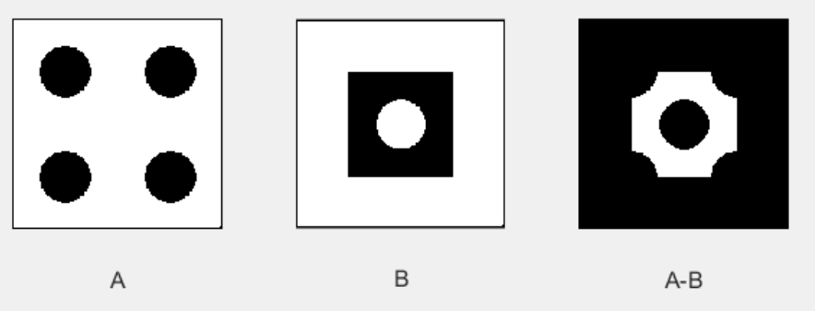
2 Matlab 图像处理基本操作
7. 图像间的代数运算
（2）图像减运算，与加法类似，但是减法运算可能导致结果中有负数，系统将负数
统一置为0，也就是黑色
a = imsubtract(X, Y)
（3）求图像相减的绝对值
a = imsbsdiff(X, Y)

Slide 19
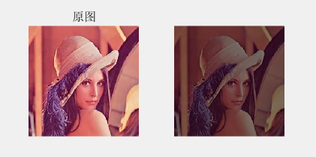
2 Matlab 图像处理基本操作
7. 图像间的代数运算
（4）图像乘法算
a = immultiply(X, Y) %对两幅图像对应像素点进行点乘
若乘以一个常数，将改变图像的亮度，常数值大于1，变亮；小于1，变暗。
a = immultiply(img, 0.5);
（5）图像除运算
a = imdivide(X, Y)

Slide 20
2 Matlab 图像处理基本操作
8. 图像间的几何运算
通过一定的几何运算将图像进行平移、旋转、缩放、裁剪等操作
（1）图像裁剪
imcrop(img ,[x0,y0,x1-x0,y1-y0]);
（2）改变图像大小
imresize(img, [m n]); %将图像img大小调整为m行n列
imresize(img, a); %将图像img大小调整为原图的a倍

Slide 21
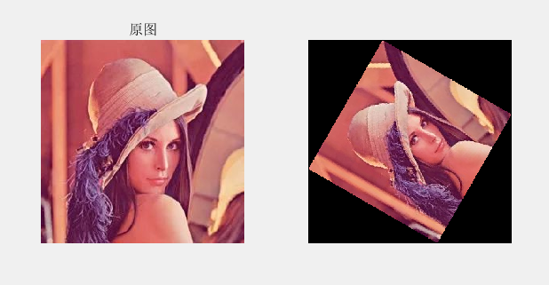
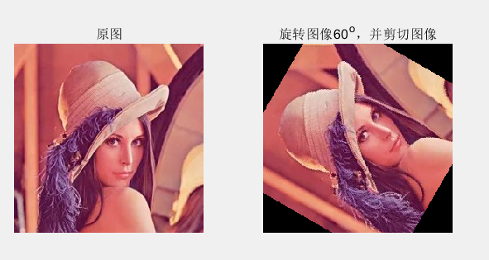
2 Matlab 图像处理基本操作
8. 图像间的几何运算
（3）图像旋转
a) a = imrotate(img, 60) % 将图像逆时针旋转60度
b) imrotate(img,60,‘crop’); % 将图像逆时针旋转60度并裁剪图像

Slide 22
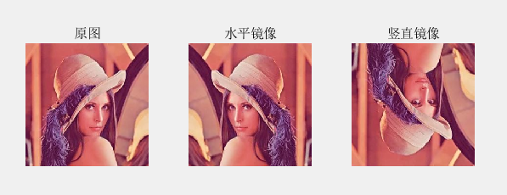
2 Matlab 图像处理基本操作
8. 图像间的几何运算
（3）水平和上下翻转
img1= fliplr(img); % 左右反转
img2 =flipud(img); % 垂直反转

Slide 23
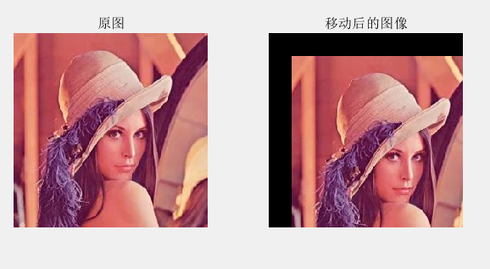
2 Matlab 图像处理基本操作
8. 图像间的几何运算
（3）平移
se = translate(strel(1), [30 30]); %将一个平面结构化元素分别向下和向右移动30个位置
img1 = imdilate(img,se); %利用膨胀函数平移图像

Slide 24
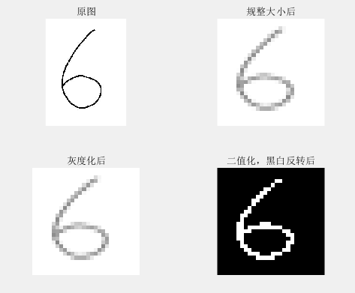
3 Matlab 图像处理实验——数字识别
任务
（一）挑选训练集测试集
（二）识别MNIST中的数字
（三）准确度计算
基本流程
1.选定模板
2.图像规整
3.对比识别

Slide 25
3 Matlab 图像处理实验——数字识别
1.数字识别——模板选定
任务：挑选合适的数字作为模板
流程：在对手写数字识别之前，我们需要选定并在matlab载入作为模板的数字图片
1）在train_dataset中选出几张0-9的数字图片
2）利用img=imread()将选定的图片载入到工作区变量中，再利用cell2mat()函数将图片的数据格式从元胞变为基础数据格式
3）使用imwrite()将转换数据格式后的模板图片存入
示例代码：img = imread('./train_dataset/0/image9001.png')
img1 = imread('./train_dataset/0/image9002.png')
img_model = {img0,img1}
image = cell2mat(img_model)
imwrite(image,strcat(‘IMAGE/’,’具体名称’,’png’))

Slide 26

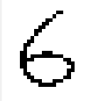
3 Matlab 图像处理实验——数字识别
2.数字识别——图像规整
任务：对待识别的图片的大小，数据类型进行统一化处理
流程：对待测图片进行预处理
1）对待测图片进行数据处理（参考上一步）
2）将待测图片与模板图片大小统一（ imresize() ）
3）将待测图片灰度化（ mat2gray() ）
4）将待测图片二值化（ imbinarize()或im2bw() ）
注意：待处理图片二值化后，根据其结果判断是否需要黑白反转
不需要反转
需要反转

Slide 27
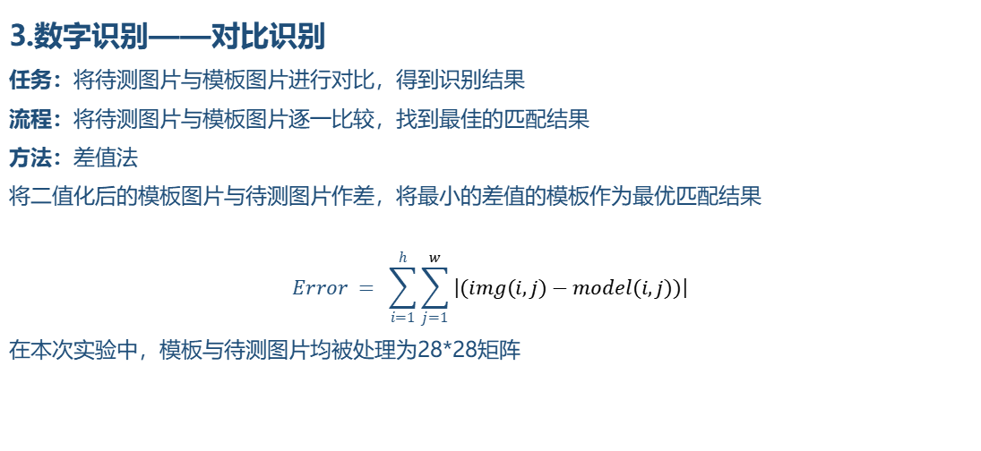
3 Matlab 图像处理实验——数字识别
3.数字识别——对比识别
任务：将待测图片与模板图片进行对比，得到识别结果
流程：将待测图片与模板图片逐一比较，找到最佳的匹配结果
方法：差值法
将二值化后的模板图片与待测图片作差，将最小的差值的模板作为最优匹配结果
$$Error = \sum_{i=1}^{h}{\sum_{j=1}^{w}{\left|(img(i,j)−model(i,j))\right|}}$$
在本次实验中，模板与待测图片均被处理为28*28矩阵

Slide 28
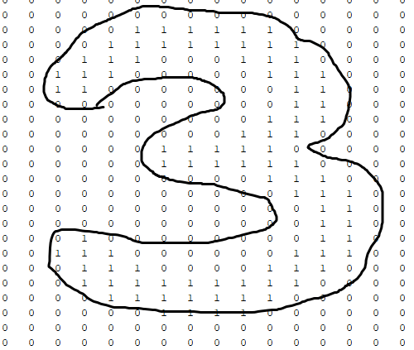
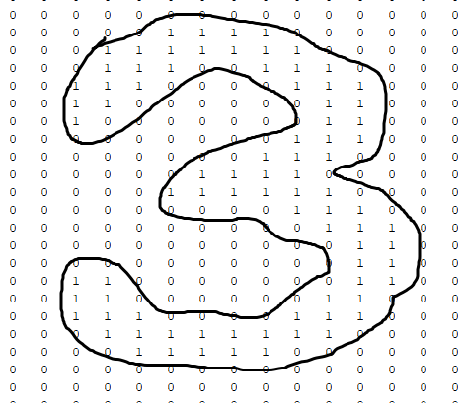
3 Matlab 图像处理实验——数字识别
3.数字识别——对比识别
模板矩阵
待测矩阵

Slide 29
3 Matlab 图像处理实验——数字识别
3.数字识别——对比识别
根据上面的流程完成
mnist数据集的数字识别
对测试图片进行识别，并导出其准确率

Slide 30
谢谢！

